Slide 1

CAP. 1
PEQUENOS GRUPOS NO ANTIGO TESTAMENTO

Slide 2

PEQUENOS GRUPOS NO ANTIGO TESTAMENTO
Deus estabeleceu um paradigma relacional para a ordem criada.
Conforme a perspectiva do
Antigo Testamento, advertimos
que as dimensões relacionais,
da sabedoria divina e da missão
caracterizam os grupos humanos
chamados por Deus ao longo da
história da salvação.

Slide 3
UMA TEOLOGIA RELACIONAL
No relato geral da criação (Gn 1:1-2:3), nota-se que o Criador assume uma postura profundamente relacional na produção e na formação do mundo criado.
Fomos criados como parte de um sistema relacional pela decisão do Criador e, como criaturas relacionais, apenas conseguiremos a plena realização de nossas potencialidades e satisfação de nossos anelos mais profundos em um ambiente no qual possamos desenvolver relações e desfrutá-las de maneira saudável com Deus e com outras pessoas.

Slide 4

A dimensão relacional da criação se revela de forma emblemática em Gênesis 1:26-28, Deus criou a dualidade homem/mulher à sua imagem e semelhança para representar o Criador diante da ordem criada e exercer “domínio” sobre as demais criaturas.
A imagem da Deidade no ser
humano provê a base para o
desenvolvimento de relações
saudáveis e caracterizadas
pela solidariedade, confiança
e pelo amor.

Slide 5
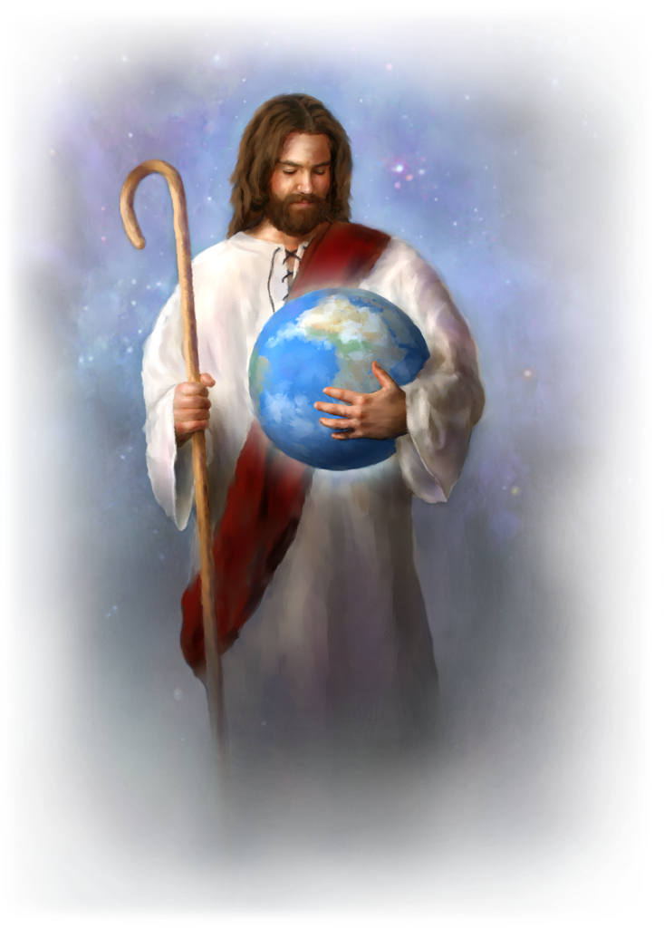
A partir do relato de Gênesis 2, podemos inferir que nós, como humanos, temos afinidades uns com os outros e podemos desenvolver relações significativas com outros seres humanos, não apenas porque fomos criados por Deus, mas também porque Deus escolheu um casal para que fosse a origem de toda a humanidade.

Slide 6
Outro aspecto da dimensão relacional da Teologia do Antigo Testamento pode ser observado a partir do conceito da aliança, a dimensão relacional da criação se entrelaça com a natureza relacional do Criador. Através de sucessivas revelações e manifestações do Concerto eterno, Deus estabeleceu uma relação de concerto com Suas criaturas, com o objetivo de propiciar-lhes a salvação integral. Com Noé, Deus estabeleceu um concerto, um acordo universal em seu alcance e incondicional em suas exigências. Com Abraão, o Senhor estabeleceu uma relação especial. Deus realizou promessas com o propósito de abençoar todas as famílias da Terra por meio da semente de Abraão.

Slide 7
No Sinai, o Deus redentor entrou em relacionamento especial com Israel, ao confirmar a aliança com a nação eleita. Através do profeta Jeremias, Deus proclamou a boa notícia de uma “nova aliança”. A lei seria inscrita no coração e o relacionamento entre Deus e seu povo seria marcado pelo perdão do pecado e pelo conhecimento de Deus (Jr 31:31-34). Notamos, então, no transcurso da história do Antigo Testamento, um Deus relacional em busca de comunhão com os seres relacionais criados por Ele.

Slide 8
TEOLOGIA MISSIONÁRIA
Os grupos são protagonistas importantes do Antigo Testamento. Percebe-se que o grupo é o âmbito intermediário pelo qual Deus alcança o indivíduo.
Um só perseguir mil, e dois fazerem fugir dez mil. (Deuteronômio 32:30)
O pecado não intencional do sacerdote ungido traz culpa sobre todo o povo, a quem ele representa. Nota-se aqui a importância do grupo em sua interação com o indivíduo. (Levítico 4)

Slide 9

3. A literatura sapiencial, do princípio de que um grupo é mais eficaz que um indivíduo, se encontra em Eclesiastes 4:10-12.
4. O relato bíblico revela Deus agindo na história humana por meio de grupos, com o fim de cumprir uma missão.
5. A família, no grupo básico e
primordial, foi estabelecida por
Deus para cumprir propósitos.

Slide 10
6. O grupo organizado de Abraão deveria ter-se transformado em bênção para todas as famílias.
7. No tabernáculo do deserto, observamos que Deus fez uso de grupos organizados para cumprir tarefas específicas. (Nm 4:1-33).
8. Quando o tabernáculo foi substituído por uma estrutura permanente, diversos grupos foram organizados para executar diversas funções na liturgia e no serviço do templo. (1Cr 24:1-19)

Slide 11
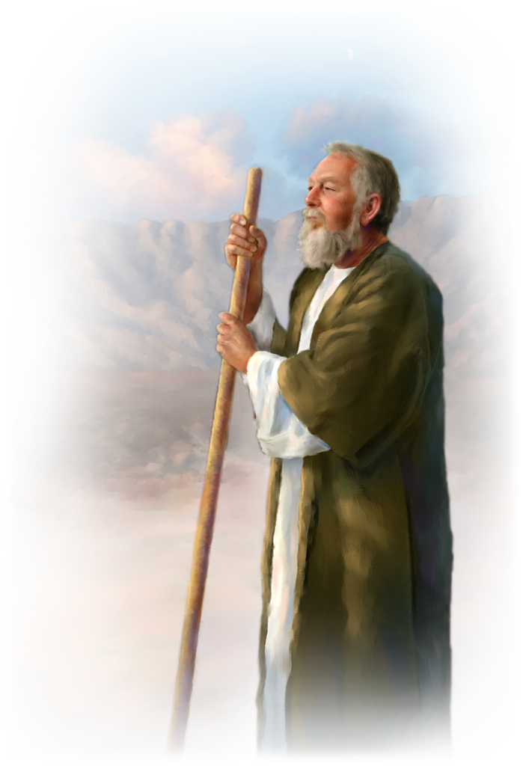
Na perspectiva do Antigo Testamento, notamos que as dimensões relacionais e missionárias caracterizam os grupos humanos chamados por Deus ao longo da história da salvação.
Finalmente, notamos que esses grupos foram organizados para cumprir uma missão, ou tarefa, confiada por Deus.

